Slide 1
Viaje Fin de Curso Londres 2017
IES TRAYAMAR

Slide 2
Datos del Viaje
Fechas: del 11 al 16 de Mayo.
Horario: Salida del Aeropuerto de Málaga a las 10:20, vuelta el martes a las 19:20.
Coste del viaje: 600€.
Vuelo ida y vuelta.
Alojamiento: http://www.acaciahostel.co.uk/
Traslados al aeropuerto y viceversa.
Transporte.
Entrada a todas las atracciones.
Incluye seguro de viaje: realizado con Allianz.
Comida: Nos encargamos de cambiar a libras para evitar comisiones y se le dará a cada niño al principio del viaje una cantidad para que compren la comida o cena no planificada.

Slide 3
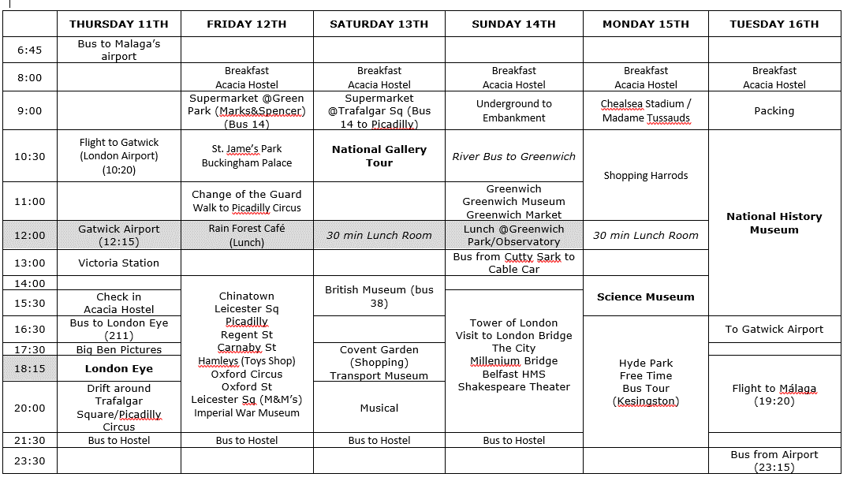
Plan de Viaje

Slide 4
Documentación Necesaria
DNI en vigor.
Pasaporte en vigor.
Autorización de la guardia civil.
Tarjeta Sanitaria.
Autorización tutor legal.
Activación del Roaming para utilizar el teléfono

Slide 5
Recomendaciones
Las recomendaciones generales están incluidas en el documento que se ha entregado. Además:
Los alumnos que requieran medicación o atención especial deben indicarlo expresamente.
Es necesario llevar tanto el DNI como el pasaporte.
Equipaje: el peso no está limitado, tan solo las dimensiones de la maleta que serán de 56x45x25. No se puede llevar bolso de mano.
En el equipaje no se pueden llevar líquidos, objetos punzantes, pegamentos, encendedores, etc.
Recomendable llevar: toalla, chanclas y adaptador para el hotel, ya que el baño es compartido.
Para ahorrar espacio repartir los objetos a llevar: secador, adaptador, comida si se lleva, etc.
Llevar una mochila para el día a día y una bolsita pequeña tipo móvil para guardar la documentación personal y el dinero.
No estrenar calzado en el viaje.

